Slide 1
Title： 赋予激光雷达识别交通指示牌的能力
LiCode: Enabling Lidar the Ability to Identify Traffic Warning Signs with Barcode
Motivation：
车辆智能很高，但路上的智能基础设施智能程度不高；
System Model:
商用lidar(车载)；路牌可以做修改
Challenge:
点云的密度不够，编码容量有限---→融合一段时间的点云
点云数据量大，车辆场景下快速响应---→点云切割（注意力）
点云的双曲线特征，难以编码--→特有的编码方式
不能影响人眼的观看--→调制方式（颜色、光滑程度、角度）

Slide 2
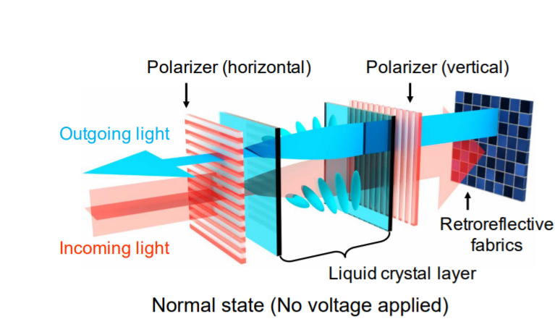
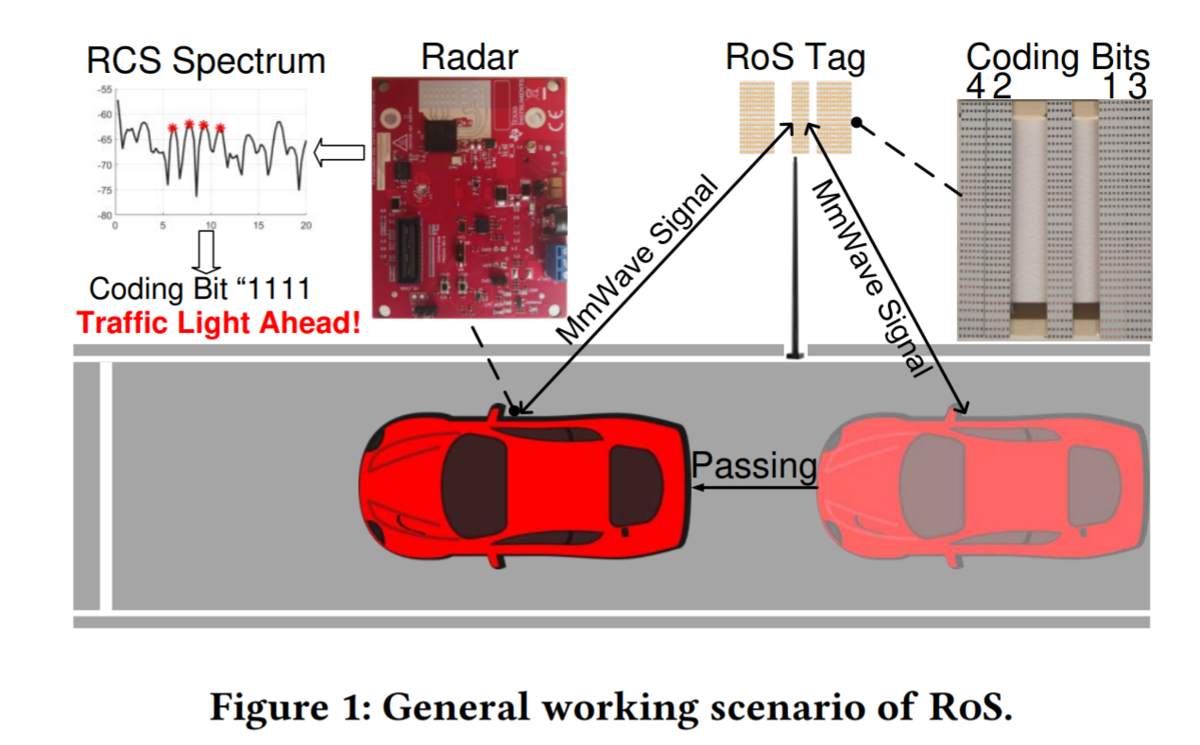
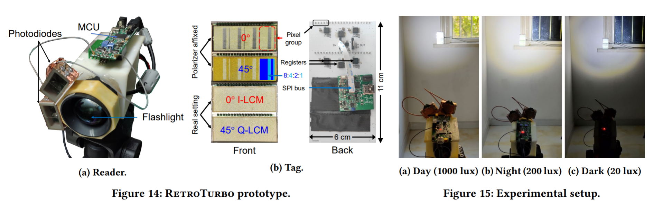
相关工作调研：
利用毫米波的backscatter做智能交通路牌
RoS: Passive Smart Surface for Roadside-to-Vehicle Communication, Sigcomm 2021
利用可见光作智能交通路牌
Turboboosting Visible Light Backscater Communication, Sigcomm 2020

Slide 3
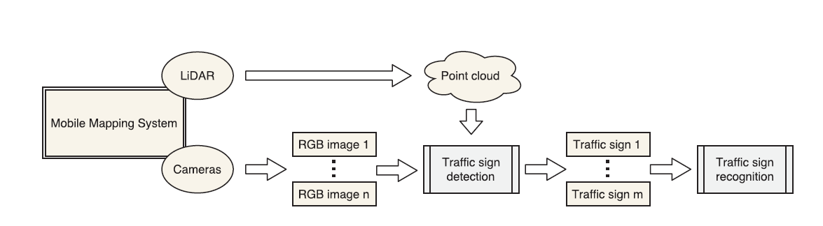
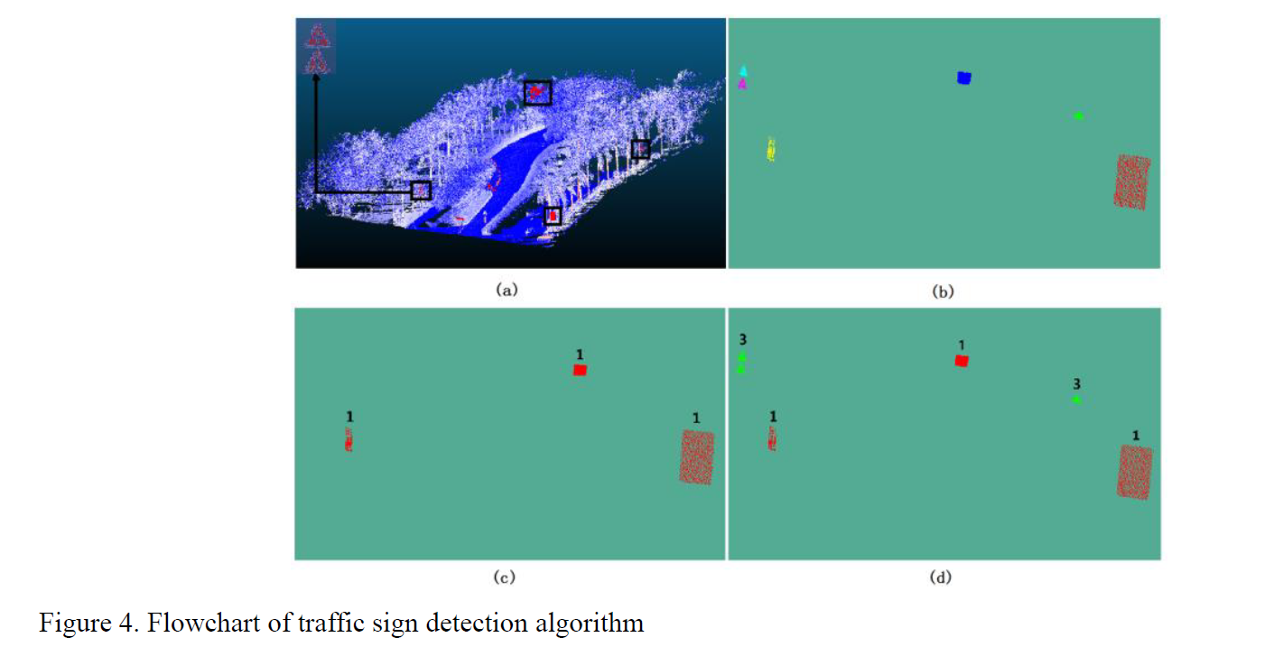
相关工作调研：
一大类工作是用Lidar进行Traffic Sign Detection，再将点对应到camera的图像上进行Recognition（不能摆脱camera），效果是对单纯camera的增强 （未找到对Traffic Signs进行修改的工作）
Machine Vision Based Traffic Sign Detection Methods: Review, Analyses and Perspectives，2019

Slide 4
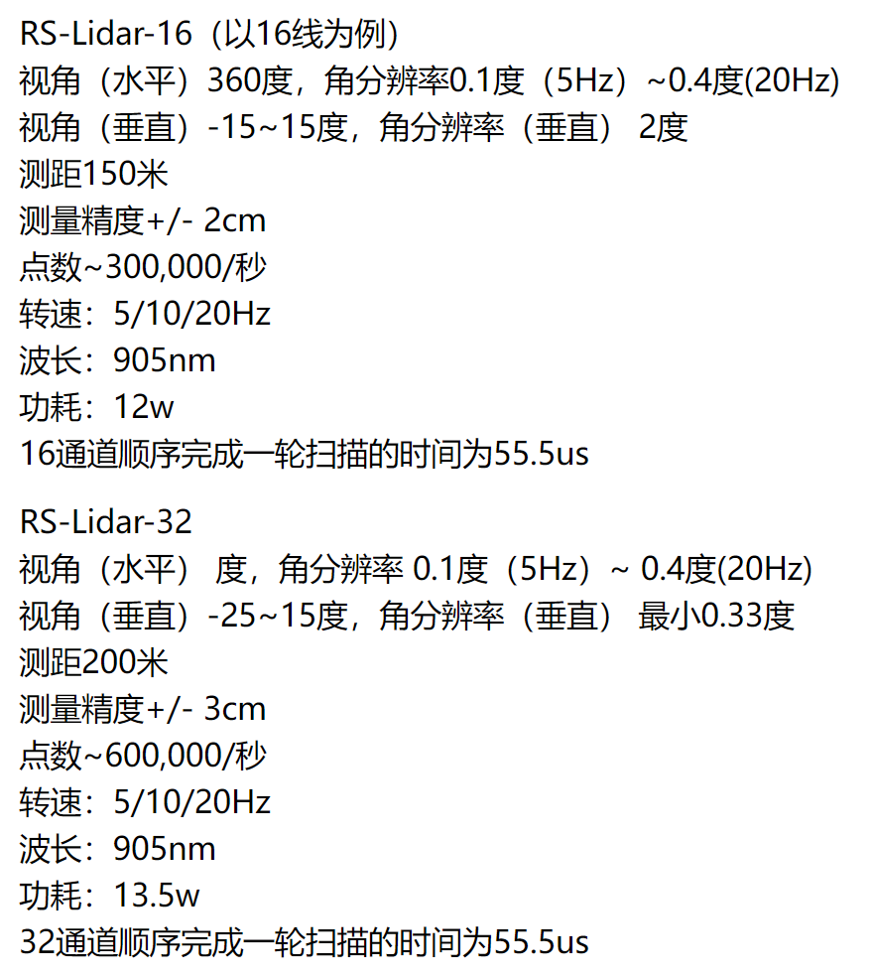
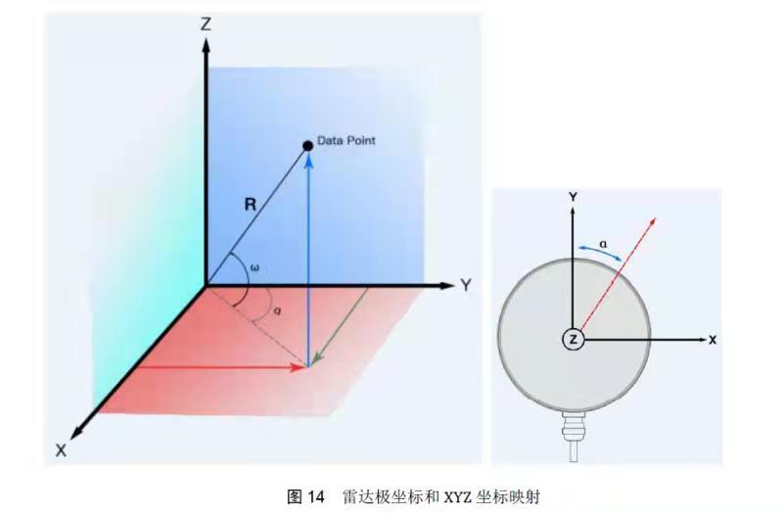
基本参数
坐标系

Slide 5
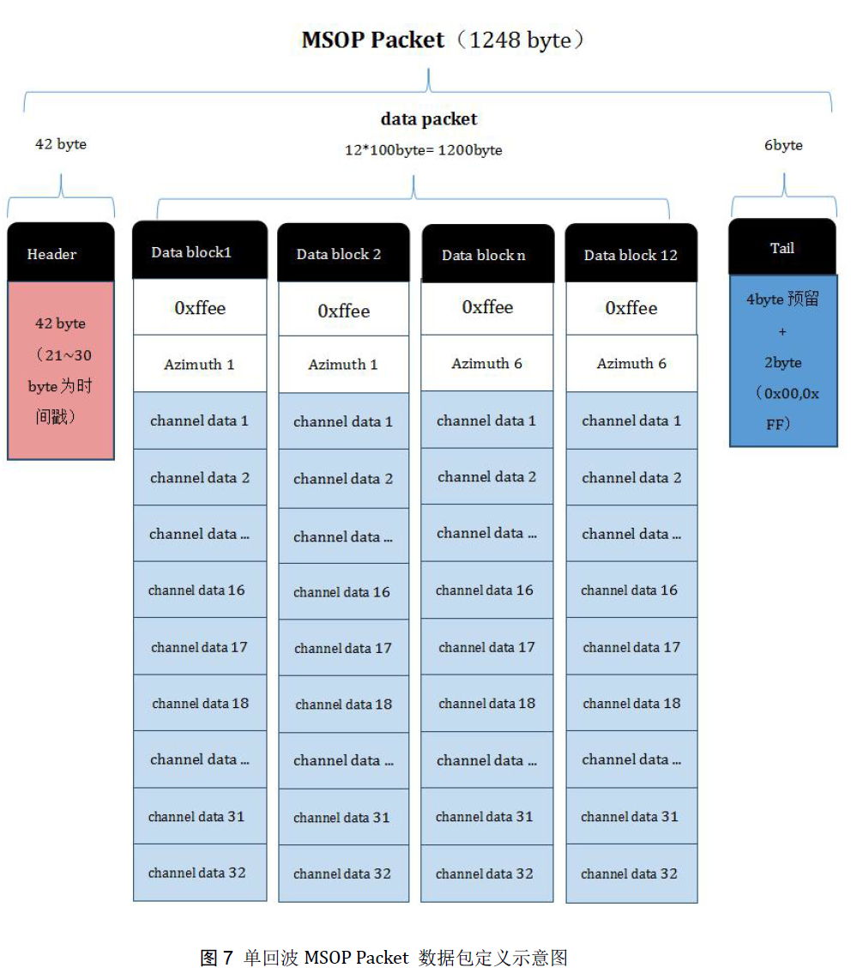
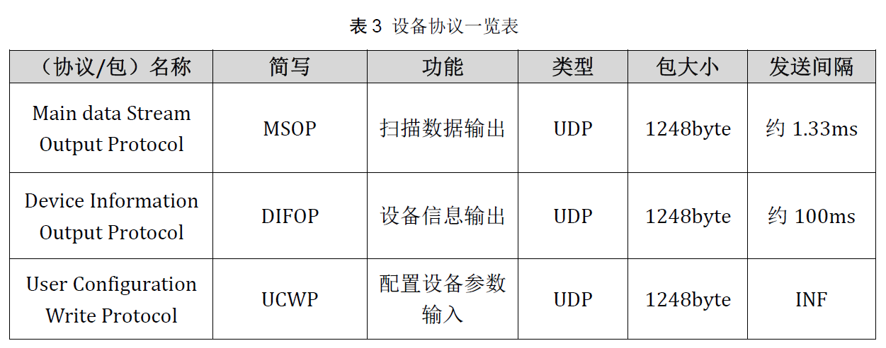
通信协议和packet信息

Slide 6
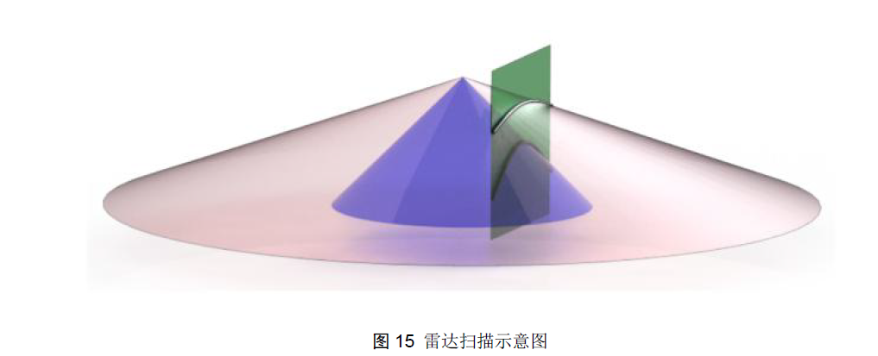
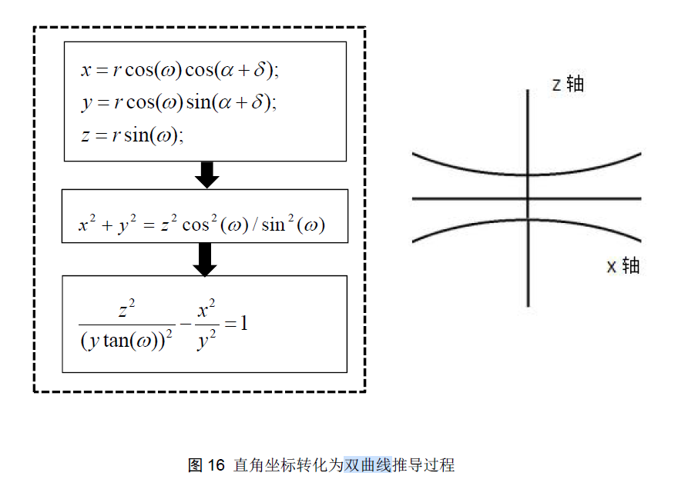
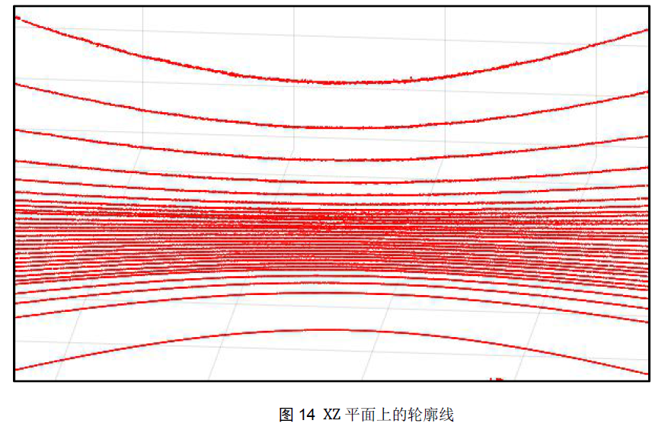
扫描点的特征——双曲线

Slide 7
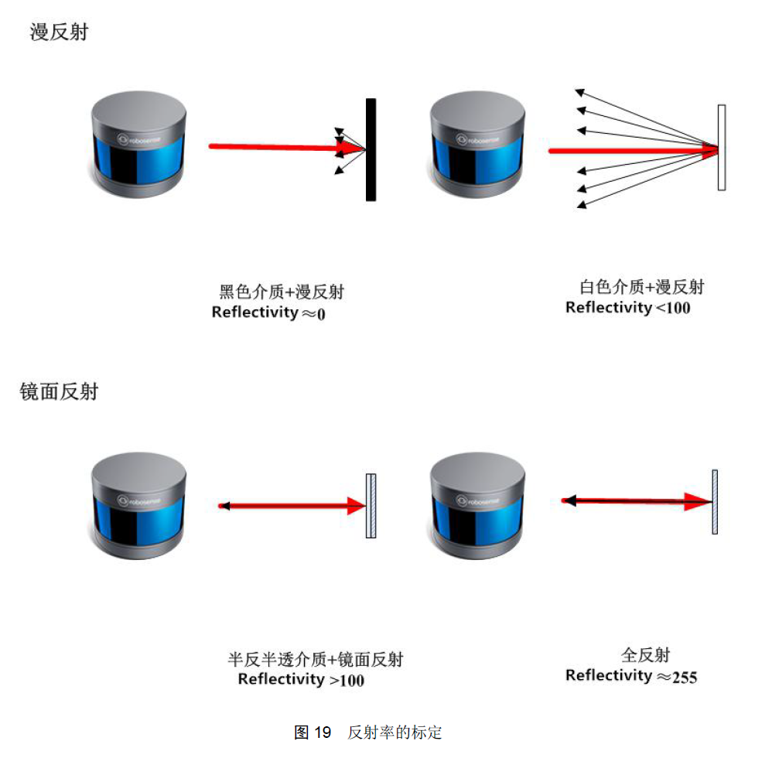
反射率信息
反射率是衡量一个物体对光反射能力的指标，与物体本身的材质有很大的关系。因此，可以用此信息区分不同材质的物体。

Slide 8
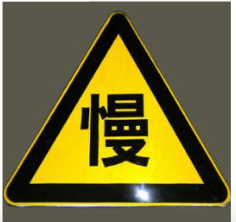
核心解决的问题：
激光雷达的线分辨率（横向和纵向）。单次扫描结果是一个稀疏采样。对多次采样的结果进行融合，获得一个高密度的点云结果，对这个结果进行解码。（编码方案和纠错方案取决于最终的采样点的密度与分布）
Notes:
对交通路牌，在行进的过程中Lidar对其多次采样。对多次采样的结果进行融合，获得一个高密度的点云结果，对这个结果进行解码。

Slide 9
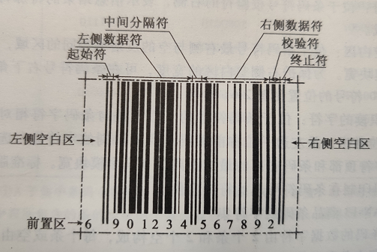
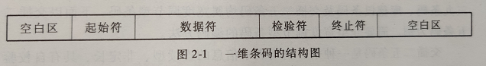
一维条码技术
一维条码是由一组规则排列的条、空以及对应的字符组成的标记，“条”是对光反射率较低的部分，“空”是对光线反射率较高的部分。这些条和空组成的数据表达一定的信息，并能够通过特定的设备识读，转换成与计算机兼容的二进制和十进制信息。对于一维条码来说，需要通过数据库建立条码与物品信息的对应关系。
一维条码的结构

Slide 10
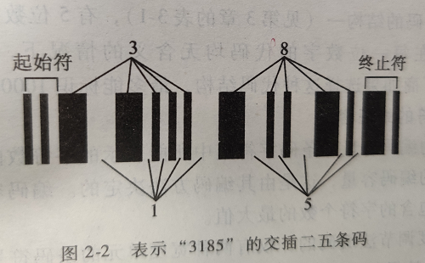
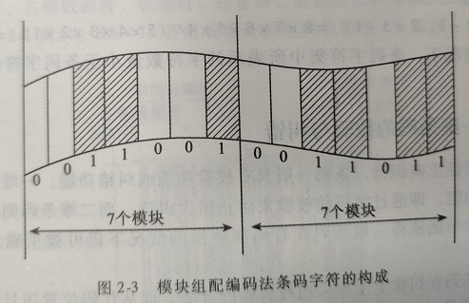
一维条码技术
宽度调节编码法
模块组配编码法
具体编码方法和纠错方法，取决于能够对点云融合到什么程度

Slide 11
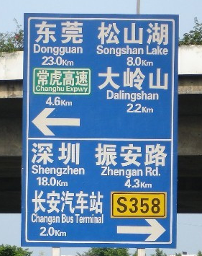

交通指示牌的尺寸
圆形标准尺寸：Ф600mm,800mm,1000mm
三角形标准尺寸：
△70cm,△90cm,△110cm
方形标准尺寸：
600*600mm, 800*800mm, 2400*1200mm,
3000*2000mm, 3500*2000mm, 4000*2000mm,
4000*2200mm,4000*2400mm,5000*2500mm
Notes:
3cm ->20 bar

Slide 12
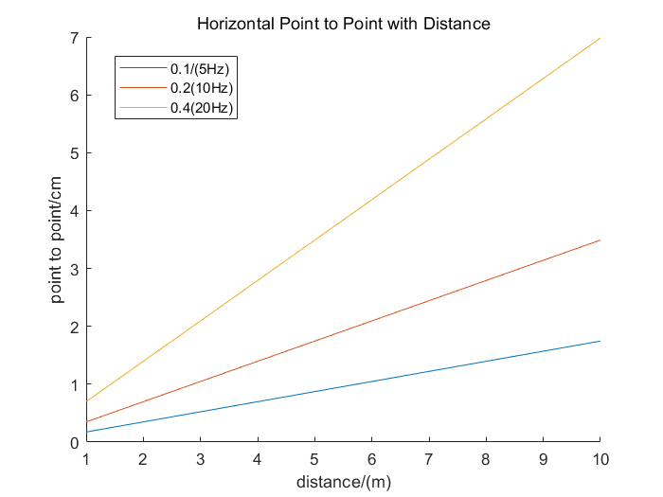
水平方向在不同距离下的线分辨率
对于16线和32线的lidar：
视角（水平）360度
角分辨率0.1度（5Hz）~0.4度(20Hz)
水平方向线分辨率随距离之间的变化关系

Slide 13
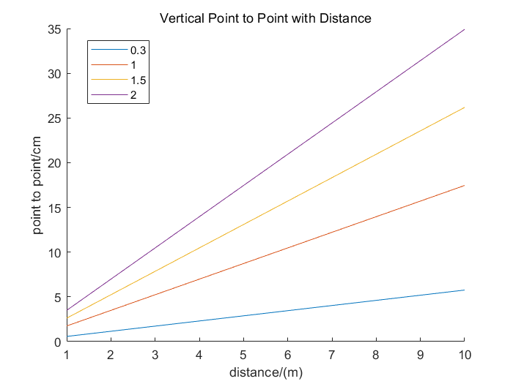
竖直方向在不同距离下的线分辨率
16线的lidar：
视角（垂直）-15~15度，角分辨率（垂直） 2度（均匀分布）
32线的Lidar:
视角（垂直）-25~15度，角分辨率（垂直） 最小0.33度（非均匀分布）
竖直方向线分辨率随距离之间的变化关系

Slide 14
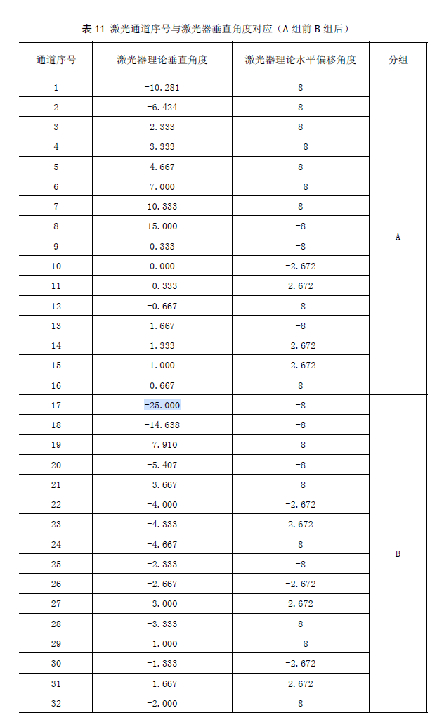
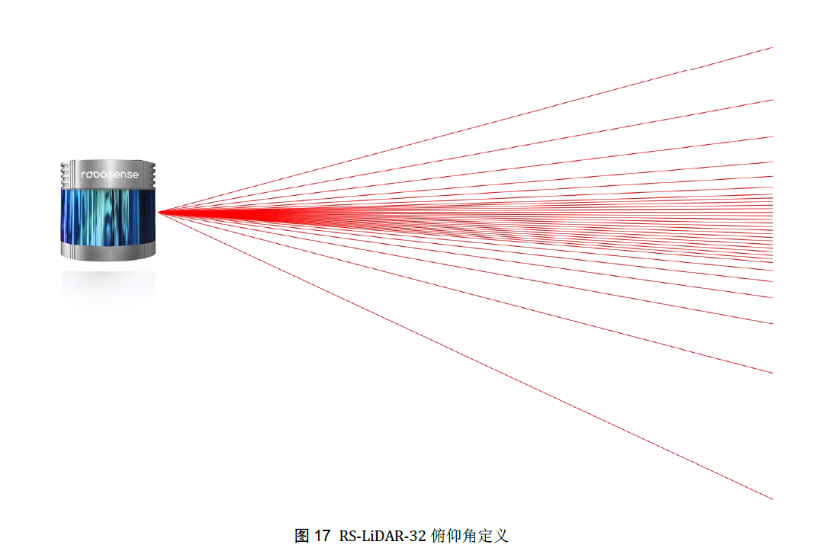
32线纵向为非均匀分布

Slide 15
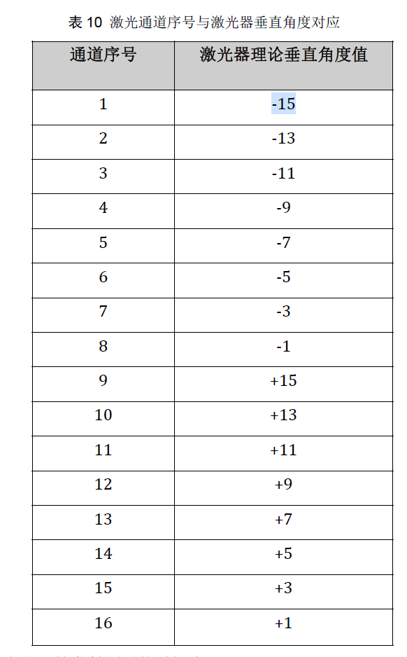
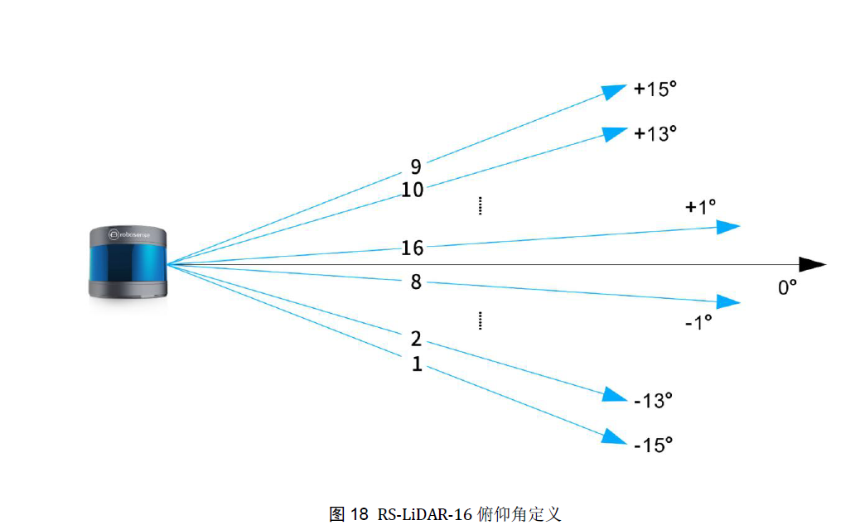
16线Lidar纵向为均匀分布

Slide 16
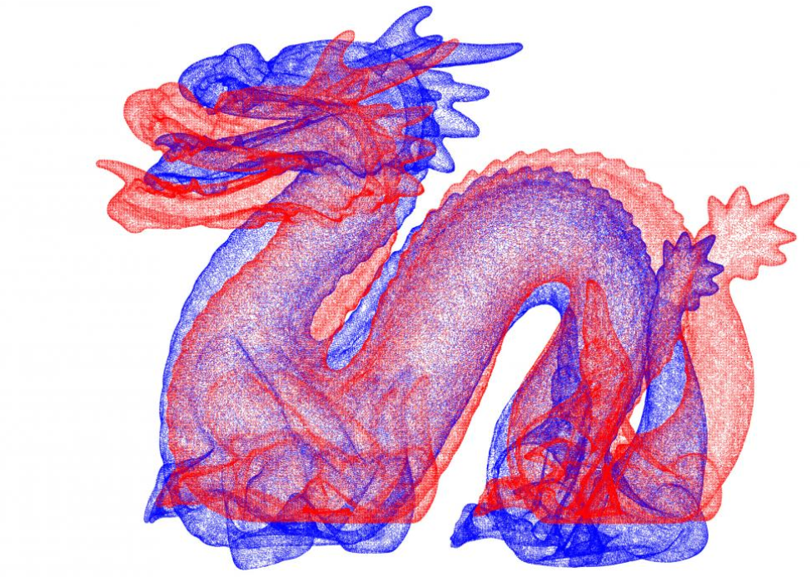
解决思路1: (点云配准)
Stage1: Traffic Sign Detection (TSD)
Stage2: Traffic Sign Point Registration
Stage3: Correction
Stage4: Traffic Sign Recognition (TSD) as a Barcode
Notes:
第一个阶段，使用基于NN的Lidar识别方案，像识别车和人一样，将交通标志识别出来（这个是Lidar本身就要干的）
第二个阶段，对识别出的traffic sign 使用快速点云配准（多帧融合到一帧上去）
第三个阶段，纠错、校准双曲线扭曲
第四个阶段，解码

Slide 17
解决思路2 (SAR)：
Stage1: Traffic Sign Detection (TSD)
Stage2: Merge & Correction
Stage3: Traffic Sign Recognition (TSD) as a Barcode
Notes:
对同一个条纹，进行不同粒度的采样，进行综合

Slide 18
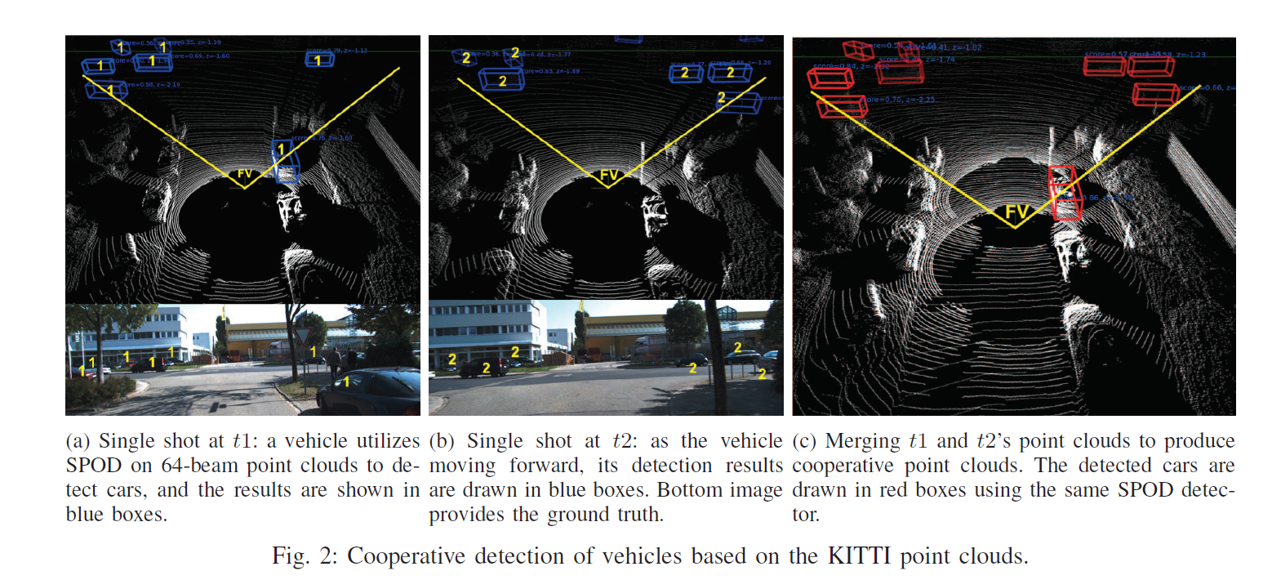
Chen, Qi, et al. "Cooper: Cooperative perception for connected autonomous vehicles based on 3d point clouds." 2019 IEEE 39th International Conference on Distributed Computing Systems (ICDCS). IEEE, 2019.

Slide 19
条形码

Slide 20
条形码编码两大类
模块组配编码法
宽度调节编码法

Slide 21
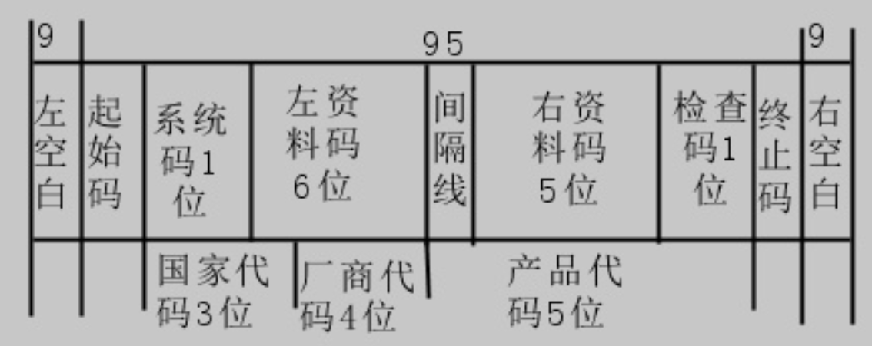
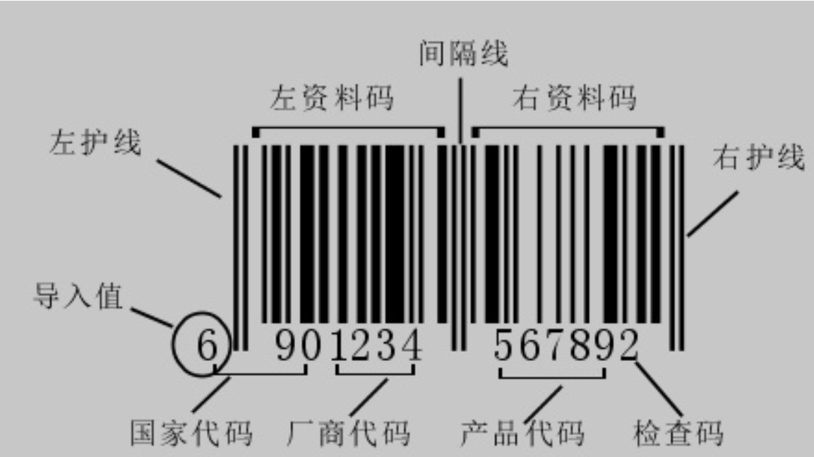
EAN13 商品条码
EAN13商品条码为EAN条码系统中的标准码，共由13位数字组成（3位国家代码、4位厂商代码、5位产品代码、1位检查码）
EAN13 码的结构
一个典型的EAN13 码
内容上看，EAN13编码信息为：
1、国家代码：由国际商品条码总协会授权，我国的代码位690-695，凡是我国核发的商品条码均冠上690-695其中一个，用来区别于其他国家。
2、厂商代码：由中国物品编码中心核发给相关厂家，共四位代码。
3、产品代码：有五位，代表单个产品的编码，由厂商自己定义。
4、检查码：是为了防止条码扫瞄器误读的自我检查，由前12位数据计算得出，一般在生成EAN13商品条码时可由条码生成软件自动生成。
Notes:
左护线：为辅助码，不代表任何资料，列印长度比一般资料长，逻辑形态为101（1代表黑，0代表白）
左资料码：护线和中间间隔线的条码部分，共六位数字资料，其编码方式取决于导入值的大小
间隔线：为辅助码，区分左资料码与右资料码使用，逻辑型态为01010
右资料码：位于右护线与间隔线之间的部分。包括五位产品代码与一位检查码。其编码方式采用C类编码规则
右护线：辅助码，列印长度与左护线、中间间隔线相同，逻辑型态亦为101。

Slide 22
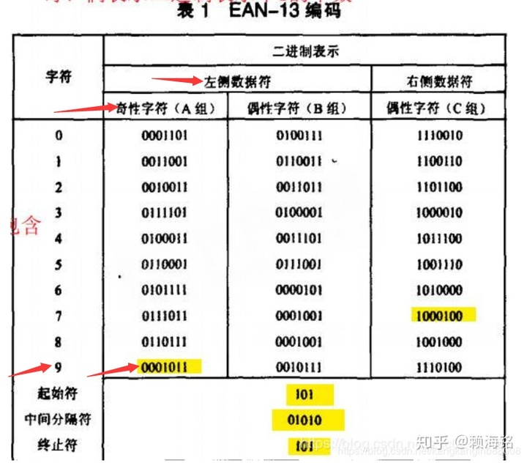
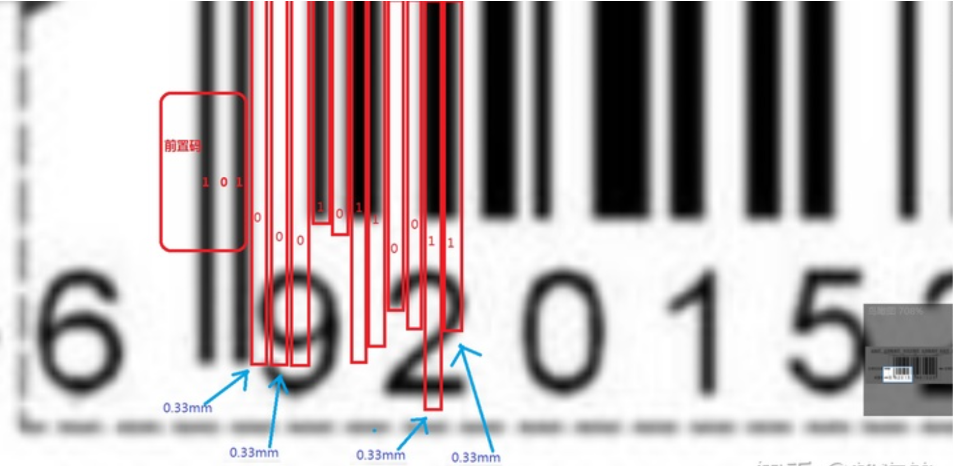
EAN13 商品条码—扫码过程
一个EAN13条形码
字符对照表
扫码过程：
激光扫码枪串行依次扫描，从左往右依次扫描，直到扫完全部95个条（一个bit，单位宽度0.33mm）。再根据编码规则进行解读。在该图中，前7个bit为0001011，对应数字9
Notes:
扫码枪一次性“滴”扫完了整个条形码，实际上是串行的，慢动作来看就是，从这边第一个黑条一个一个往右边扫描，直到扫完这95个条（指的是单位宽度0.33mm的条，很宽的黑色条是包含了好几个黑条）。那么扫到的这些条，按照组成规则，会自动去掉起始符，中间分隔符，终止符，剩下了真正有用的条。现在前7个条（黑条代表二进制1，白条代表0）就会根据下面这个表EAN-13查找出对应的字符，并记录其左右性和奇偶性，
左边数字的二进制码的1的个数可能是奇也可能是偶,但右边的全部都是偶, 所以,只要扫出来的6个数每个数二进制代码都是偶数个1,那它就一定在右边, 有奇有偶的,或者全为奇数的,那就在左.

Slide 23
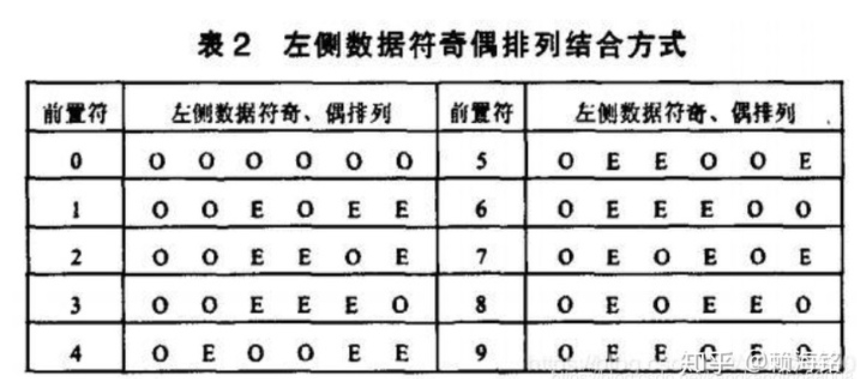
EAN13 商品条码—扫码过程
前导码规定表
解读左侧字符
扫描完左侧字符的42个条码后（每个字符由7个条码组成，左侧字符总共有6个，总的就是42个条码），得到了920152
推导前导码
得到了六个字符920152后，同时得到了这六个字符的奇偶性（含1的个数）。比如是，奇，偶，偶，偶，奇，奇，然后再查上表，发现对应的前置码为6（o代表奇性，E代表偶性）。推导出前导码后，序列为6920152。
解读右侧字符
再加上右侧字符461020，得到6 920152 461020。
校验后查数据库
若校验码校验通过，则可以查数据库得到相应的信息692（制造码），0152（制造商代码），46102商品标识代码。
Notes:
奇偶性是指包含1的个数是奇数个还是偶数个

Slide 24
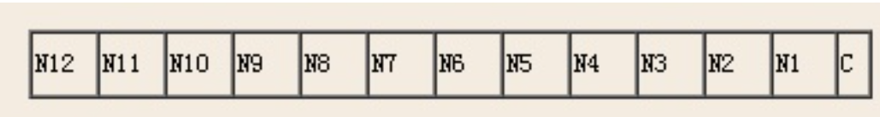
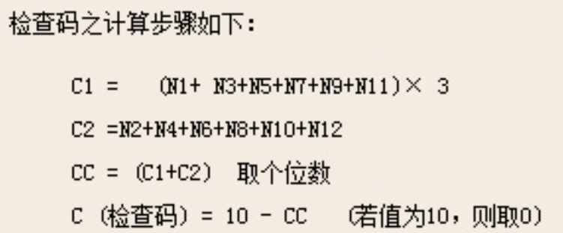
EAN13 商品条码
检查码

Slide 25
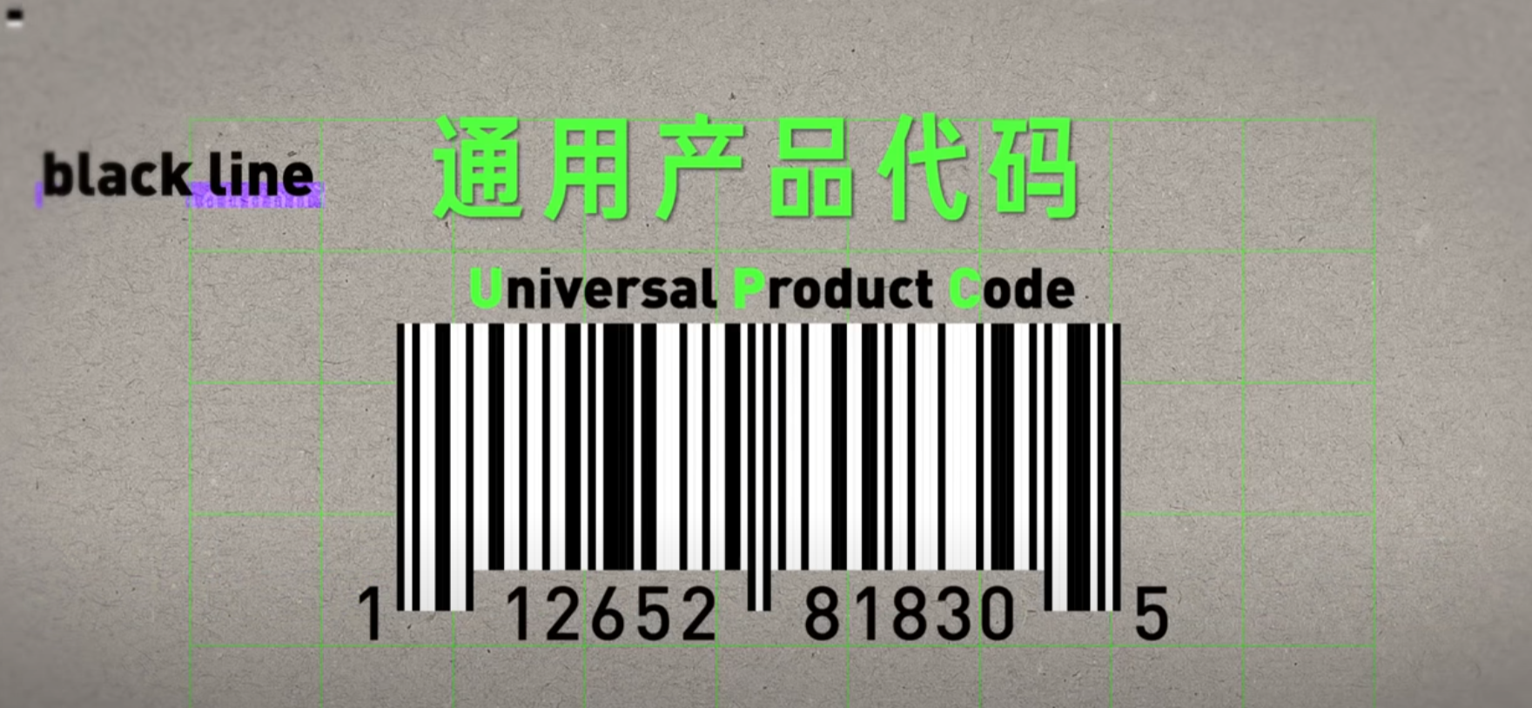
UPC码

Slide 26
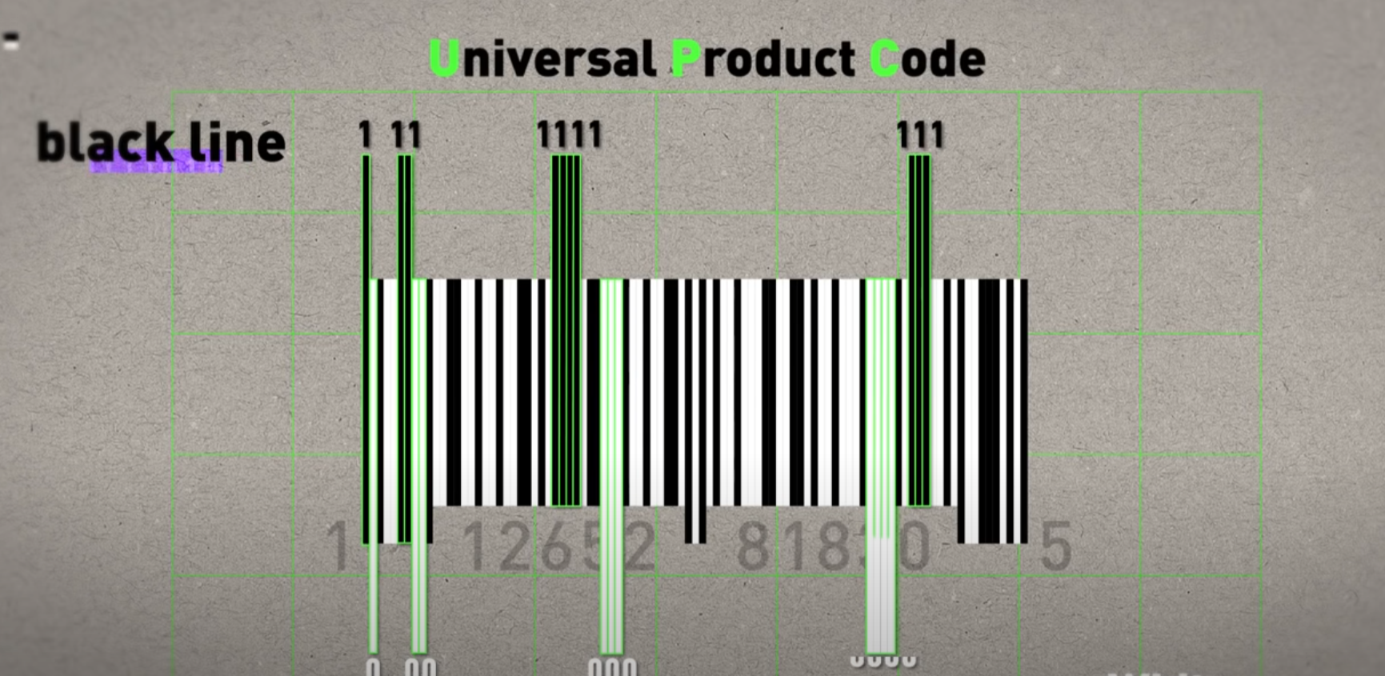
UPC码
单位长度为1或0

Slide 27
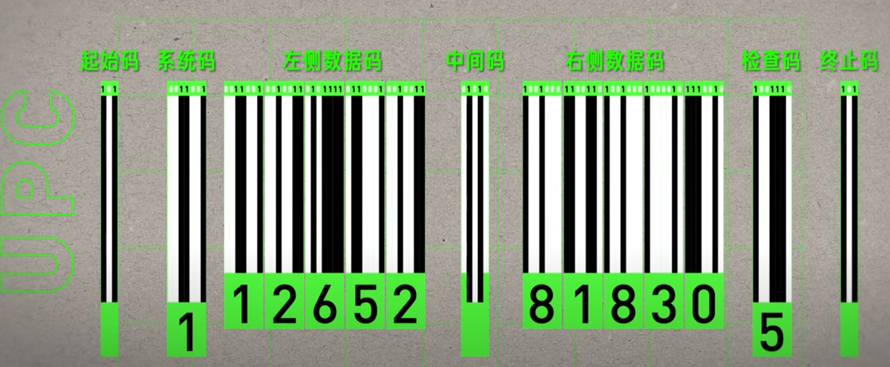
UPC码
每两条竖线加两个间隔就能表示一个数字（上图中48个bit表示12为的数字）

Slide 28
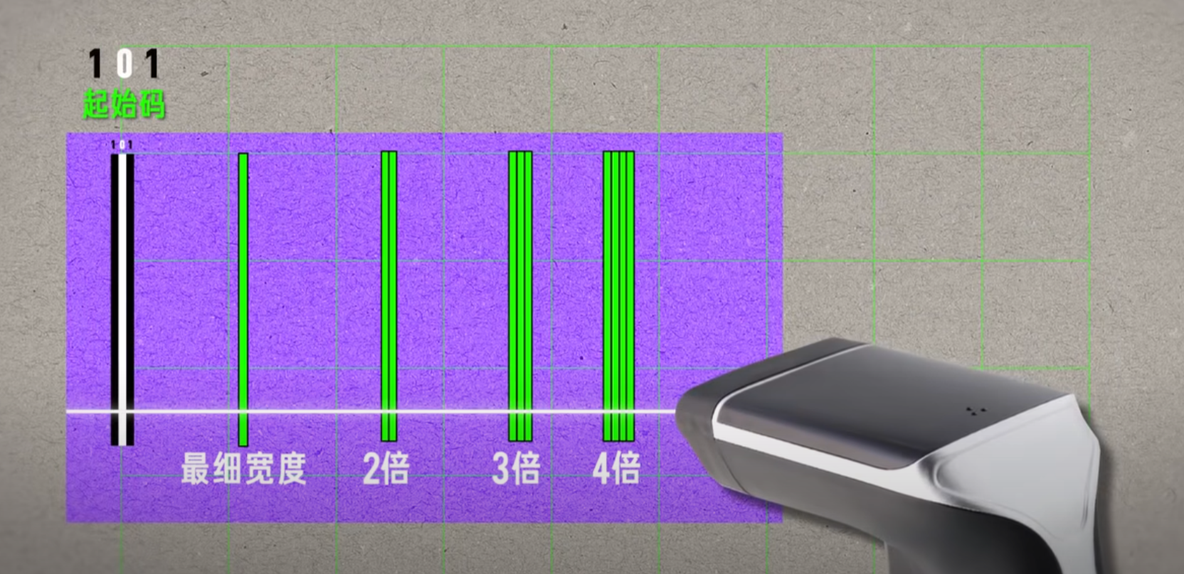
UPC码
起始码标定了最细宽度（目的是无论按照什么尺寸印刷，都可以完成识别）

Slide 29
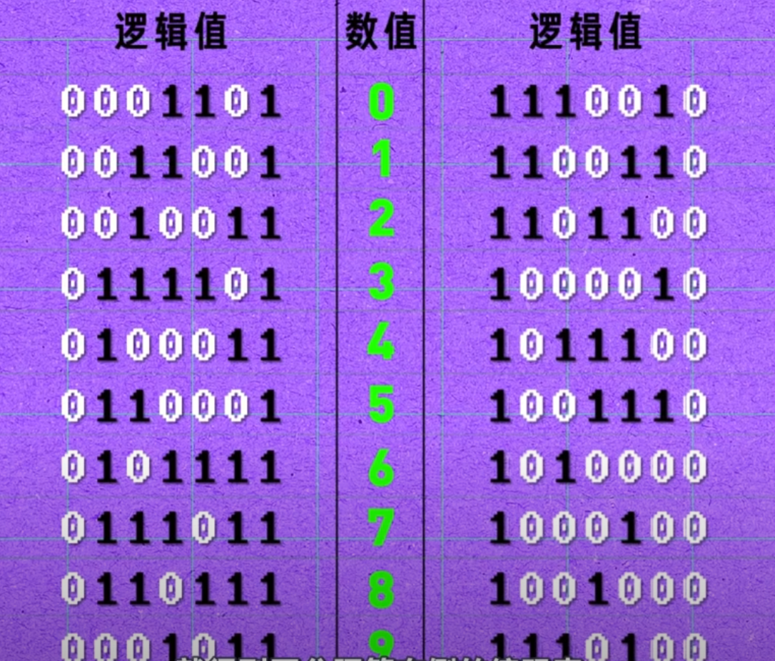
UPC码—防止左右读反
左侧编码表与右侧编码表
左侧中1的个数都是奇数，右侧都是偶数。扫码时发现一组数是偶数，则确认扫反了，需要将所有bit反过来理解

Slide 30
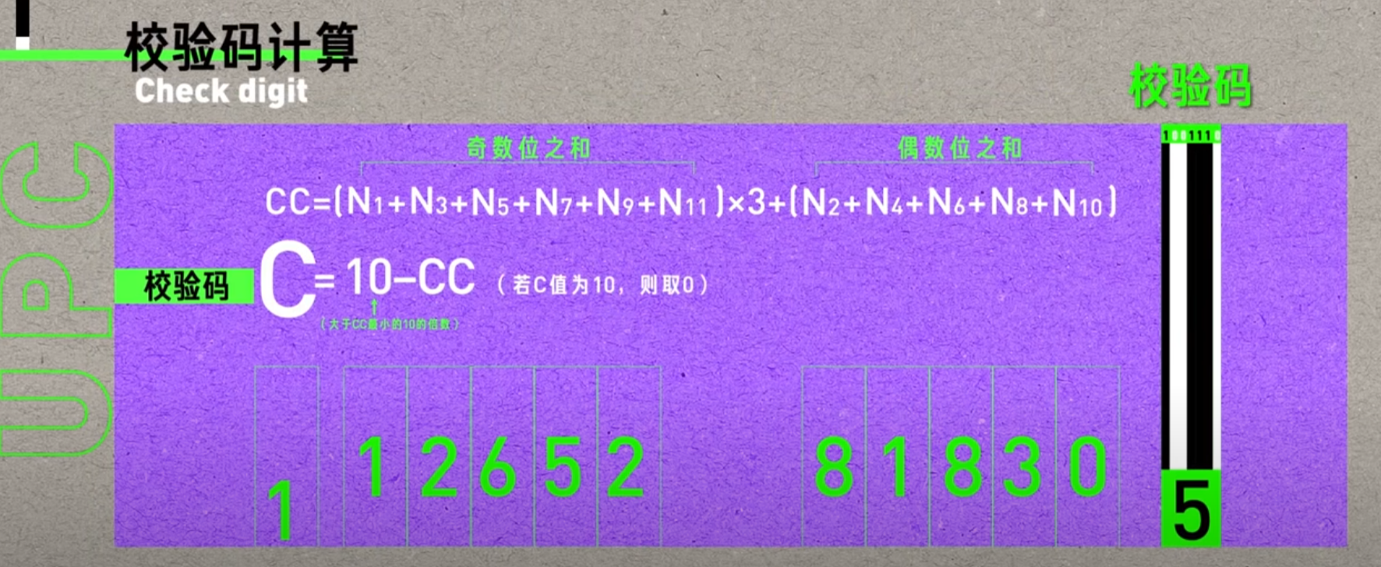
UPC码—校验码

Slide 31
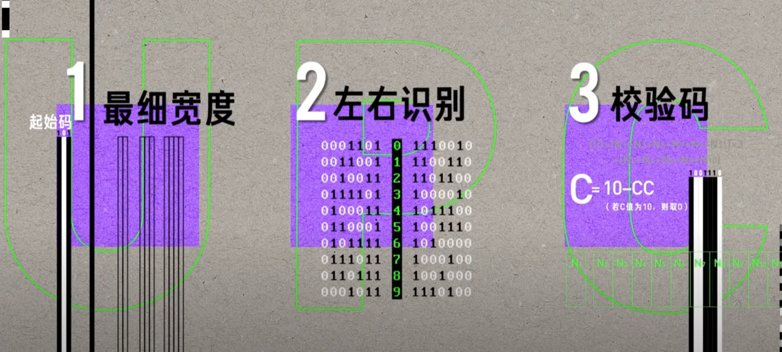
UPC码—三重核心设计

Slide 32
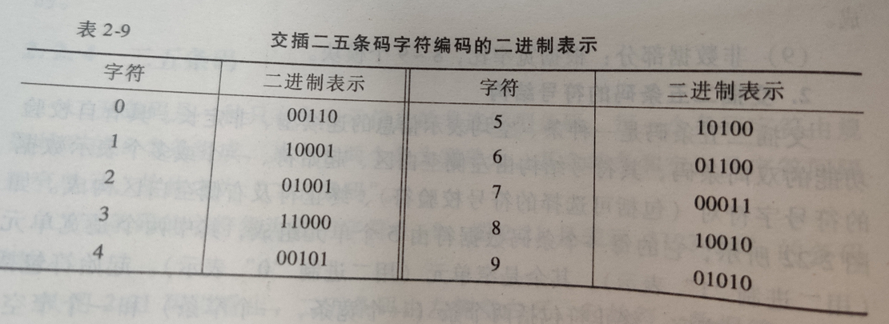
交叉二五码
编码规则
每一个条码数据符由5个单元组成，其中两个是宽单元（用二进制’1’表示），其余是窄单元（用二进制‘0’表示）。起始符包括两个窄条和窄空，终止符包括一个宽条一个窄条和一个窄空。组成条码符号的条码数据符个数为偶数，条码符号从左到右，表示奇数位字符由条条组成，组成偶数位字符由空组成。若表示字符数为偶数，应在左端添一位0变成偶数。
Notes:
一种高密度的，可以嵌入任意数量数字的，长度可变化的数字条形码。交叉25码主要运用在物流行业与仓储业中。

Slide 33
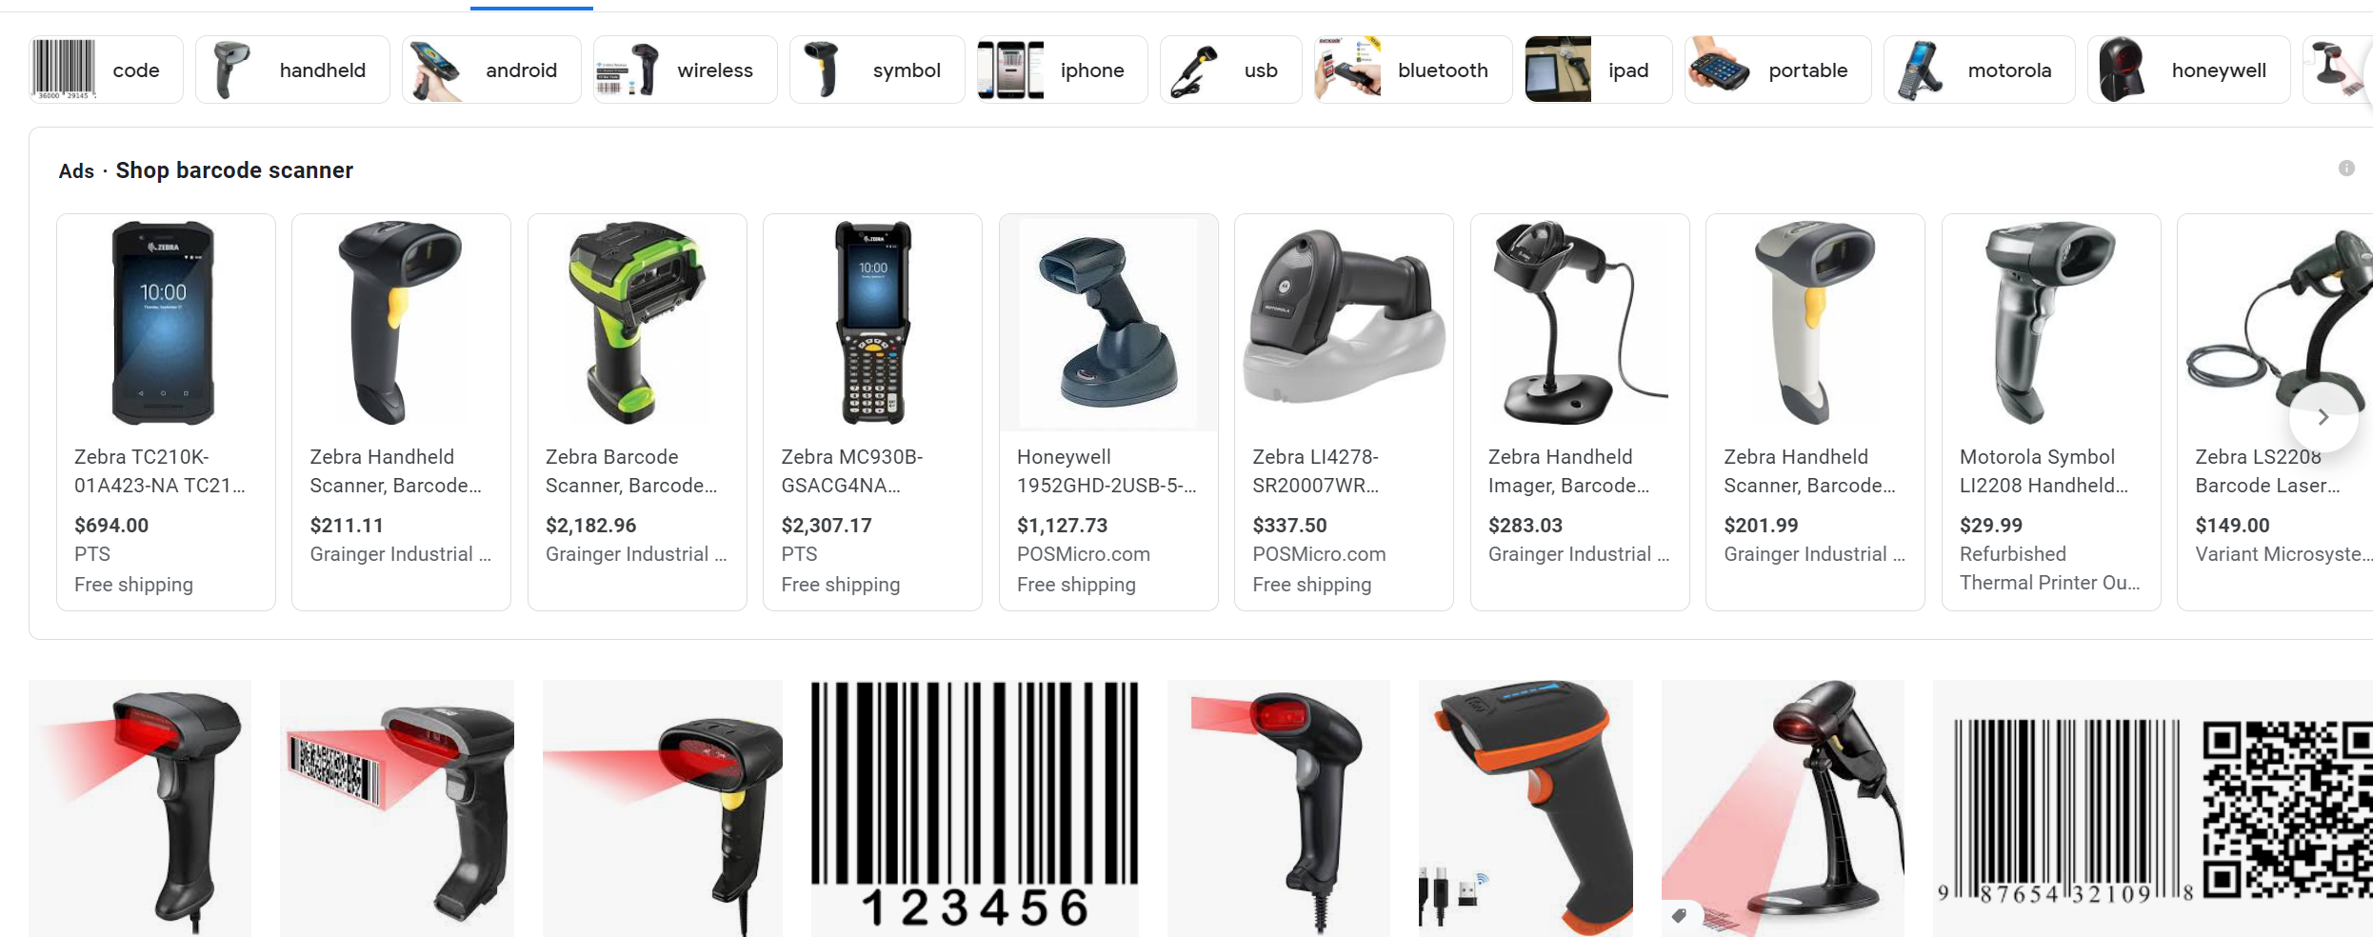
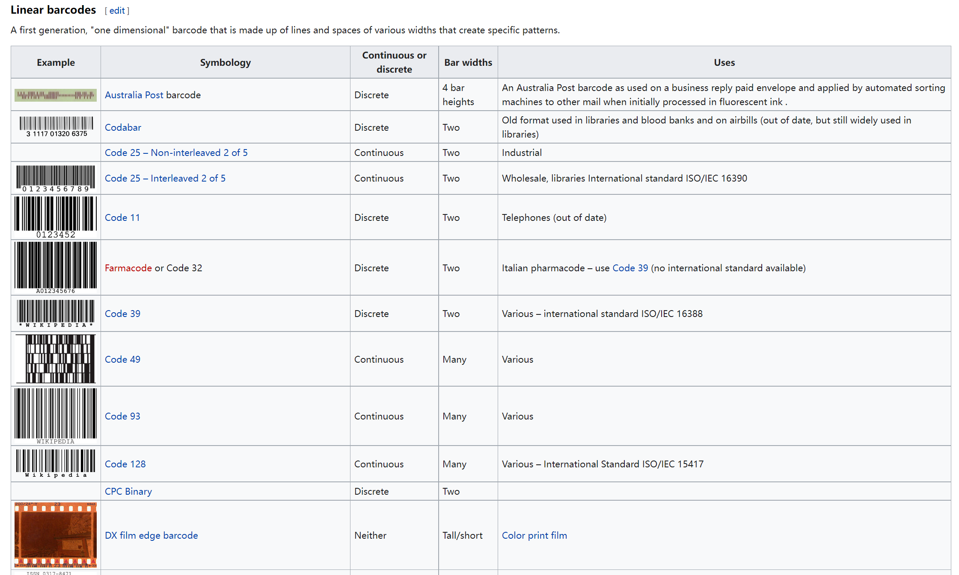
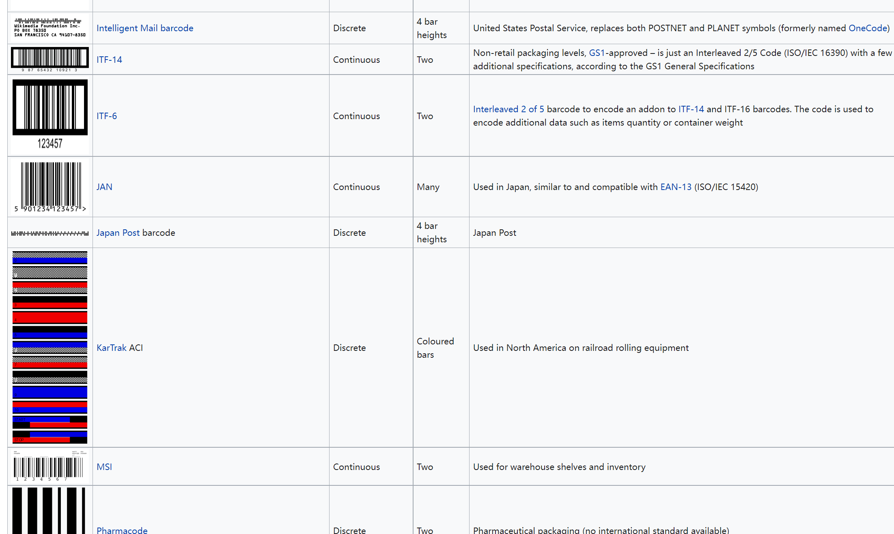
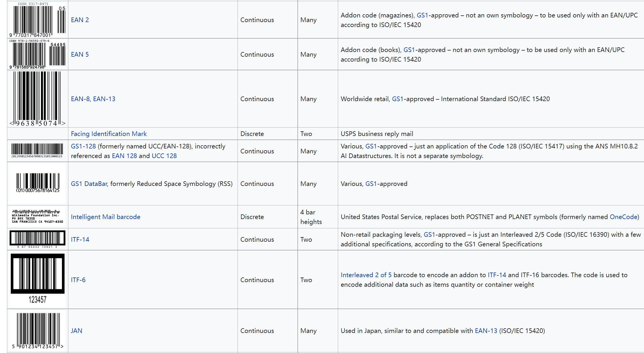
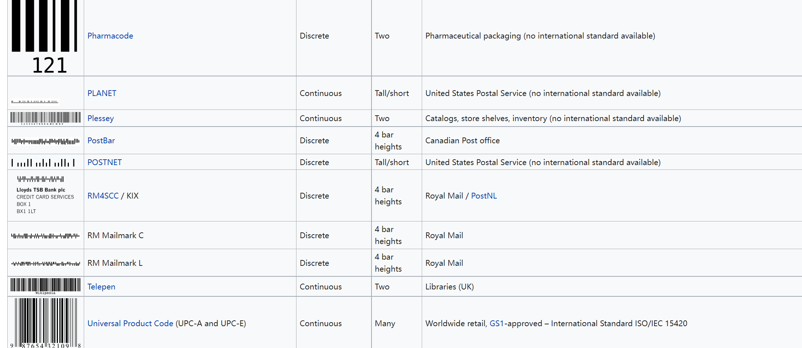
条形码和二维码编码方式和规范繁多
扫码枪各种各样
Notes:
扫码枪的工艺不同，精度不同，误码来源不同，编码容量不同，会不会反着或者斜着，采用不同的编码方式。

Slide 34
二维码

Slide 35
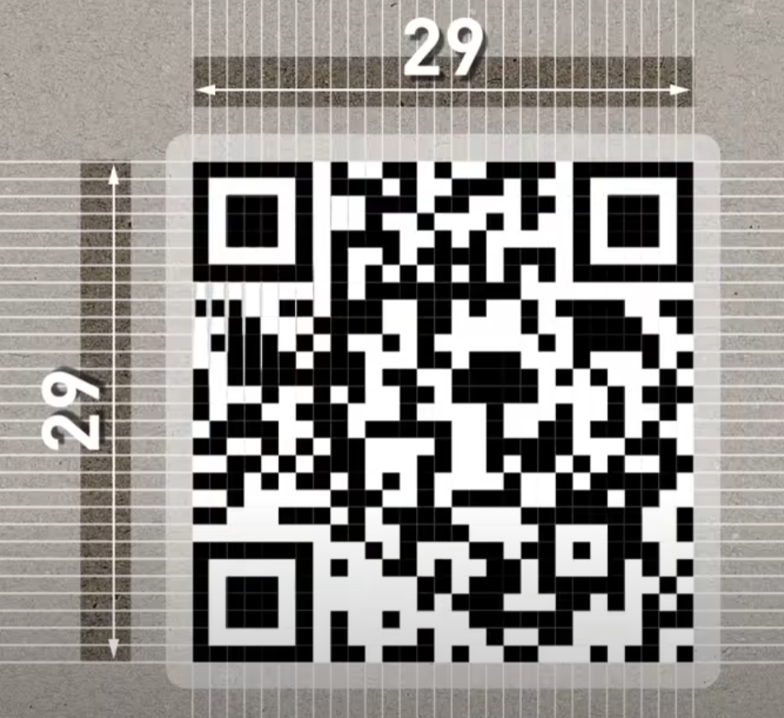
QR码（Quick Response Code）
定位块(无论从哪个方向扫码都可以校正为正确方向，右下角无方块)
白色方块表示0，黑色方块表示1

Slide 36
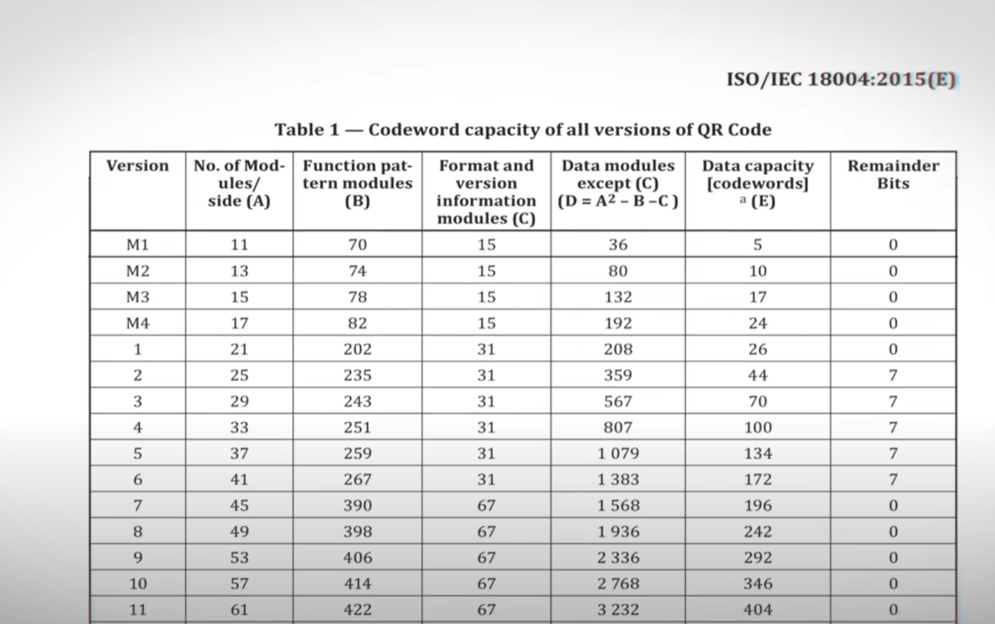
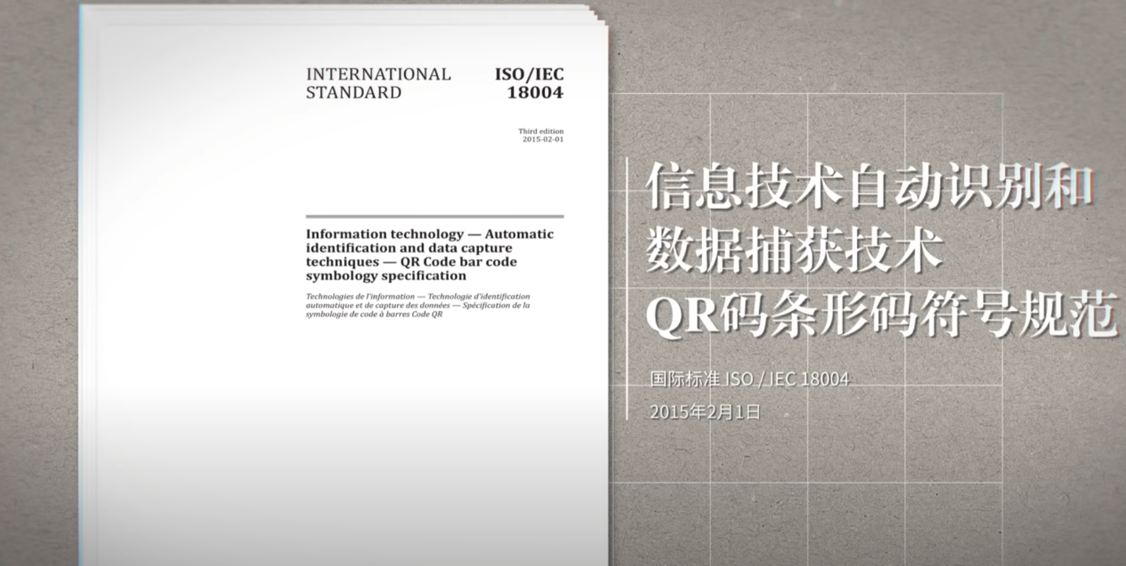

QR码（Quick Response Code）
QR码有40个版本，版本越大，尺寸越大
和一维码类似，其内容的解读有国际规范
版本号每加1，边长多4格
Notes:
最大版本40， 177*177

Slide 37




二维码的编码
4. 格式信息
1. 定位块：无论从哪个方向扫码都可以校正为正确方向，右下角无方块
2. 时序图案：标定严格的水平和竖直方向
3. 校正图形：校正不同角度的透视关系
4. 格式信息：信息重复两遍。定位方块旁，定义数据格式
5. 分成8个一组的模块，存储数据和纠错码
6. 版本号大于等于7时需要记录版本信息，提高扫码效率
6. 版本信息
Notes:
1，2，3的目的是让QR码被扫码器认出来

Slide 38

校正透视关系

Slide 39



二维码的纠错——里德-所罗门码
数据是由对应的二进制编码而来的
受污损的二维码仍能被识别
里德-所罗门编码可以允许随便修改一定数量的格子，仍能恢复出原始数据
Notes:
里德-所罗门码是一种前向错误更正的信道编码，对由校正过采样数据所产生的有效多项式。
数据是由对应的二进制编码而来的。里德-所罗门编码可以允许随便修改一定数量的格子，仍能恢复出原始数据（下面的所有片子讲这一个问题）

Slide 40




二维码的纠错——里德-所罗门码
目标
任选两格修改成其他数字
识别出修改的是哪位并恢复
比如：
目标等效于找到：
Notes:
假设有4个数字，任意的两格修改成其他数字，能够识别出是哪两个格子被修改并恢复出原来的数字
即需要确定错误位置 e1, e2,错误大小y1, y2
（下面以一个具体的例子讲解这个算法）

Slide 41

二维码的纠错——里德-所罗门码
简单的校验比对
可以知道m和p是不是被改变了。但是无法知道是m被改了还是p被改了，不满足恢复数据的要求

Slide 42




二维码的纠错——里德-所罗门码
（伽罗瓦域+多项式表示）
以下计算在伽罗瓦域进行计算，以GF（2^3）域为例
1.加减相同，乘除相同
2. 域的封闭性（无论如何计算，不会算到域外面）
加减计算规则
乘除计算规则
加减
乘除
Notes:
群论基础
加法和减法一样，都是异或操作，无论怎么加减都会得到域内的数字
伽罗瓦域的乘除法。先模二乘，再对各位作异或，再对一个固定值1011作模二除法，得到余数100
域是一种交换含幺环，定义的时候要求它满足这些性质1：它定义在某个集合上，这个集合要满足加法和乘法的封闭性，也是就是元素a属于集合R，你的加法和乘法作用在元素a上构成了一个新的元素b这个b也要属于集合R 2 结合律 3 交换律 4乘法对加法满足分配律 5 存在加法恒元0， 和乘法恒元1 6存在加法逆元即a+（-a）=0，存在乘法恒元a*a^(-1)=1(除0以外)

Slide 43



二维码的纠错——里德-所罗门码
将原始数据视作多项式：
在后面组合4位纠错码（先暂且记为0）：
推导四位的纠错码值应为多少：

Slide 44





用m(x)除以g(x)
M（x）刚好能被g(x)整除
计算过程：

Slide 45

用m(x)除以g(x)
M（x）刚好能被g(x)整除
计算过程：

Slide 46



正确的数据及其纠错码：
除以预设的多项式g(x):
假设篡改了两位：
发现错误！

Slide 47


正确的数据及其纠错码：
除以预设的多项式g(x):
假设篡改了两位：
发现错误！
四个隐藏的等式：

Slide 48


带入公式得到四个方程：
最终导出了错误位置和错误大小：

Slide 49



制备Prototype（近距离效果）

Slide 50



制备Prototype（近距离效果）

